Slide 2
Informations générales
Menus du Licencié
Menus du Club
Menus du TIV

Slide 4
5. Impartialité, Indépendance et Intégrité
Lorsqu’il réalise ses actions d’inspection, le TIV ne doit être soumis à aucune pression commerciale, financière ou autre pouvant influencer son jugement.
En particulier la structure dont dépend le TIV s’assure que sa rémunération éventuelle ne soit pas directement liée au nombre de ses prestations d’inspection, ni à leurs résultats.
Le TIV doit exercer ses activités d’inspection en toute impartialité, indépendance et intégrité.
En préalable à sa certification, le TIV s’engage à connaître et respecter ces règles d’impartialité, d’indépendance et d’intégrité.

Slide 5
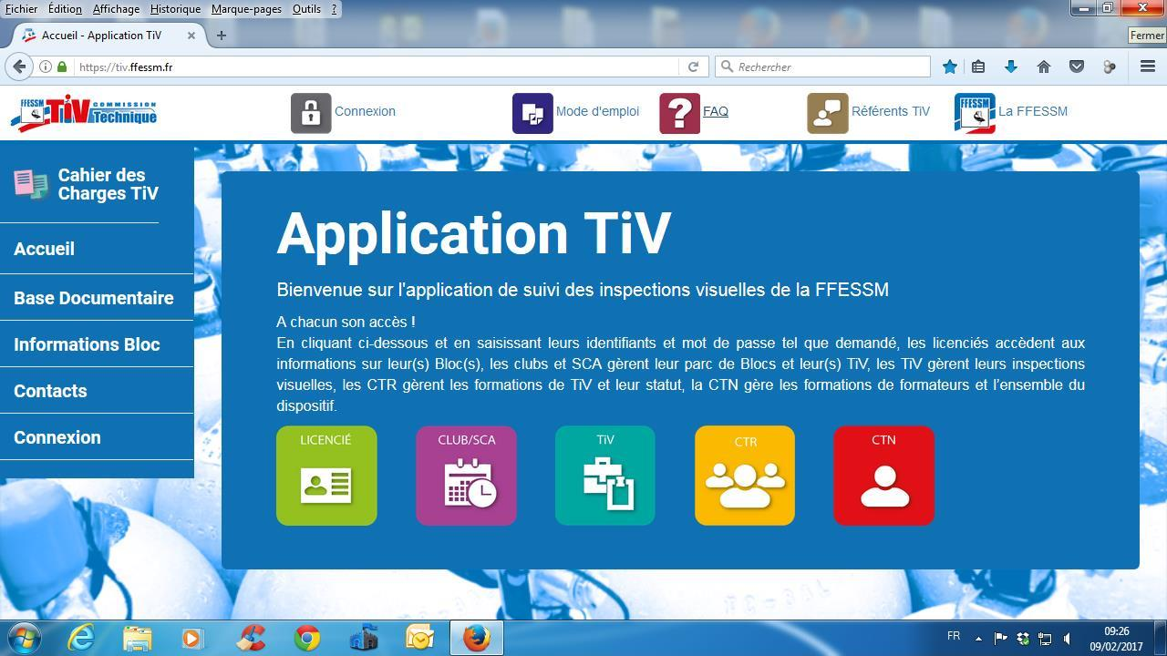

Slide 6
Une base documentaire adaptée au profil de l’utilisateur : licencié, TIV …….

Slide 7
Toutes les notices utilisateur

Slide 8
Une Foire aux Questions

Slide 9
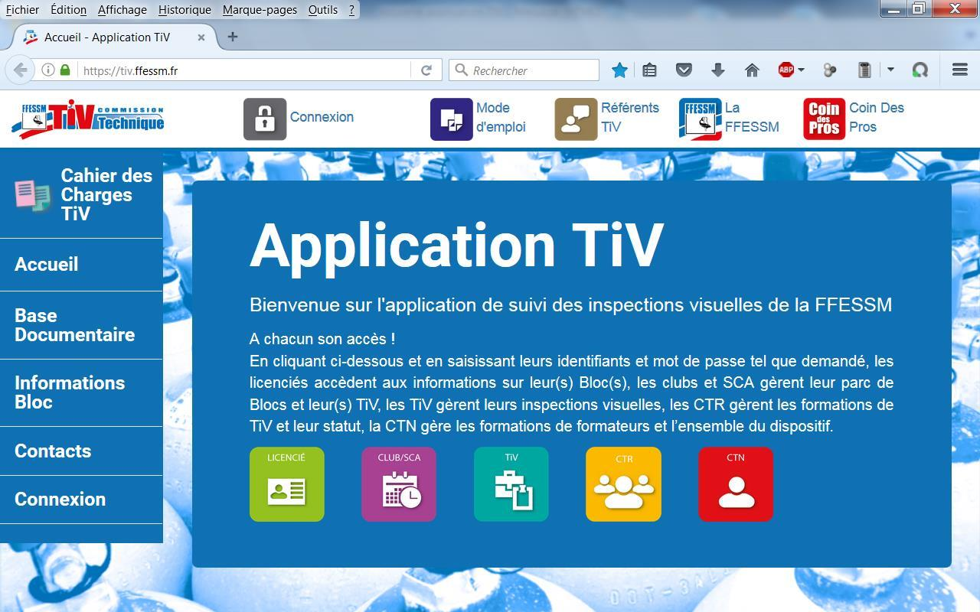
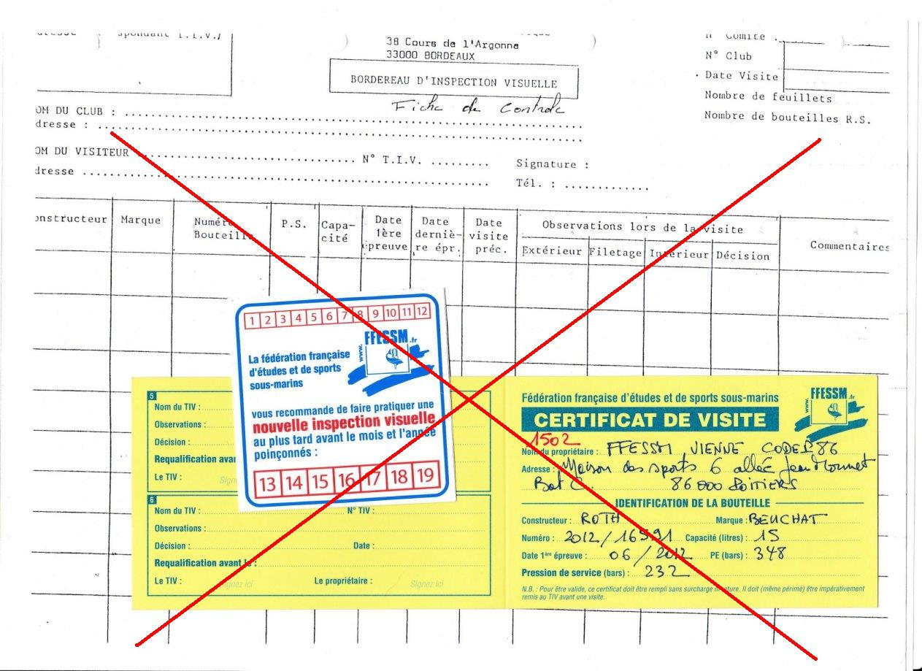

Slide 11
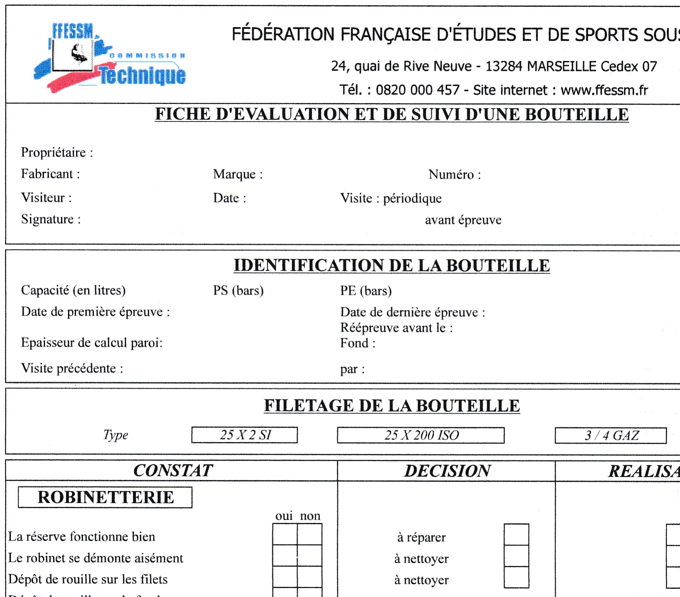

Slide 12
Aide à la conduite de la visite

Slide 13
Menus du Licencié

Slide 14
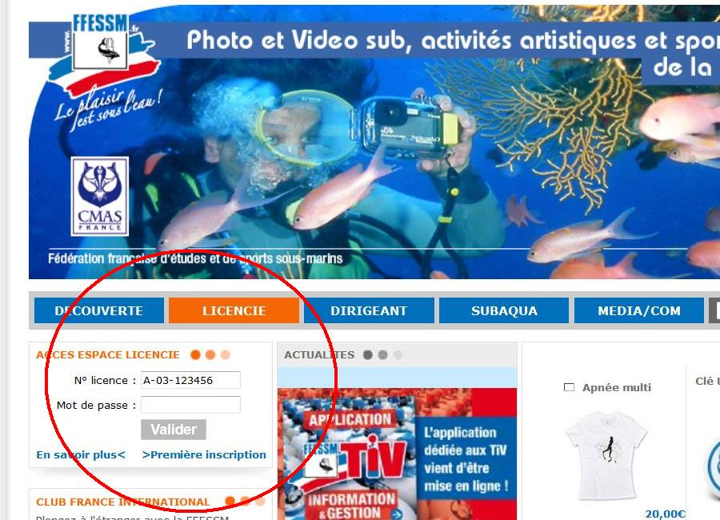
On commence par créer son compte personnel dans l’espace du licencié http://www.ffessm.fr/

Slide 15
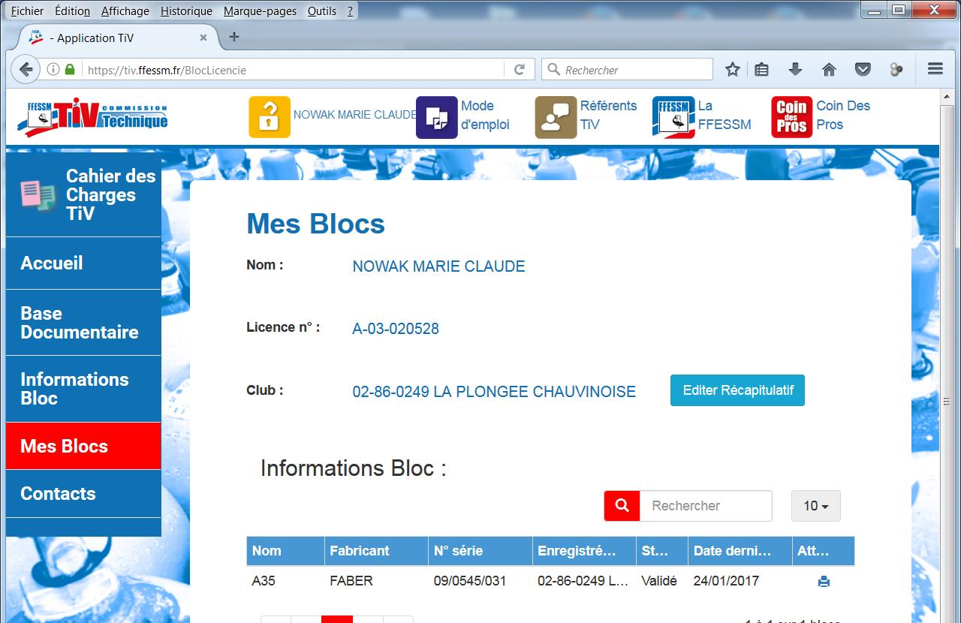

Slide 16
Menus du Club

Slide 17
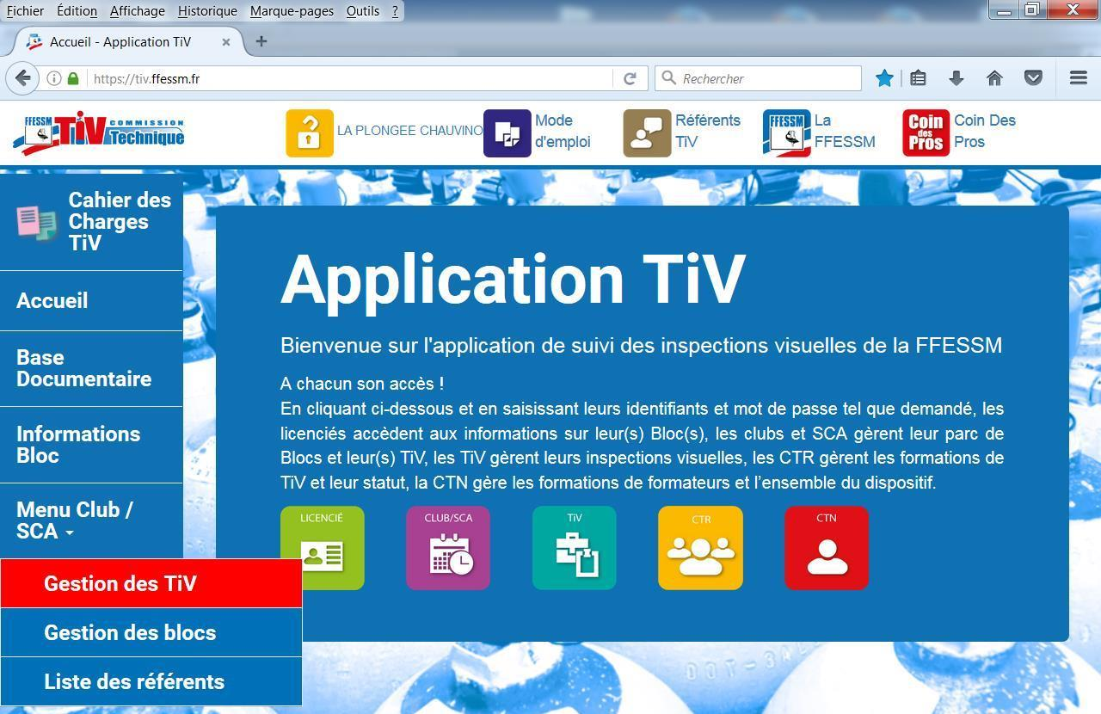

Slide 18
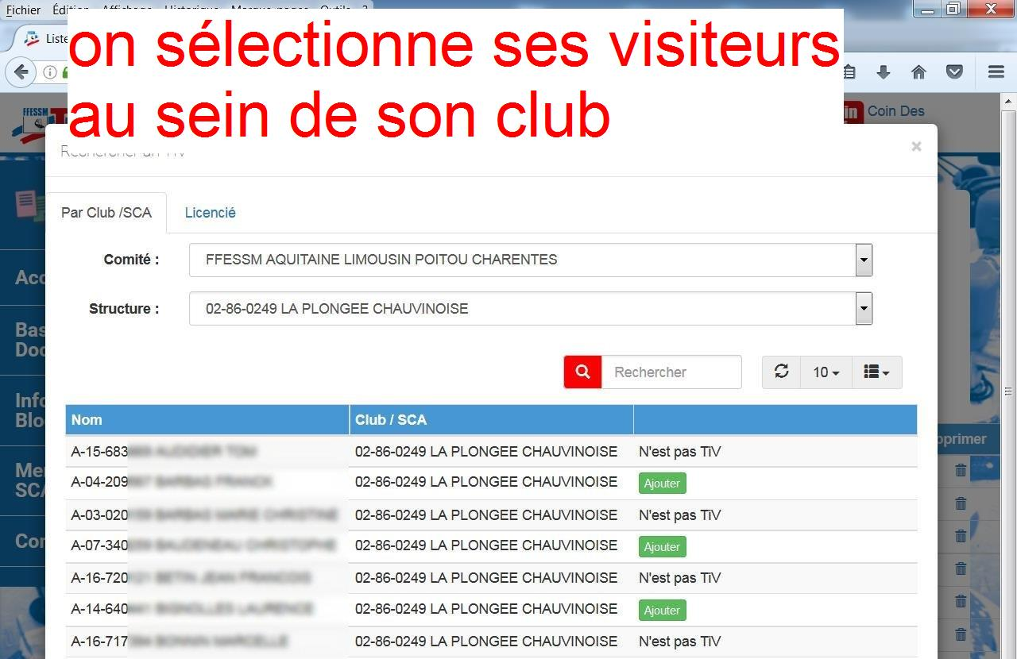
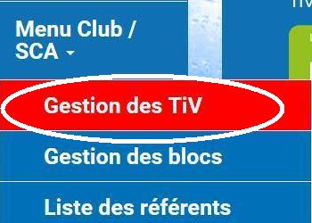

Slide 19
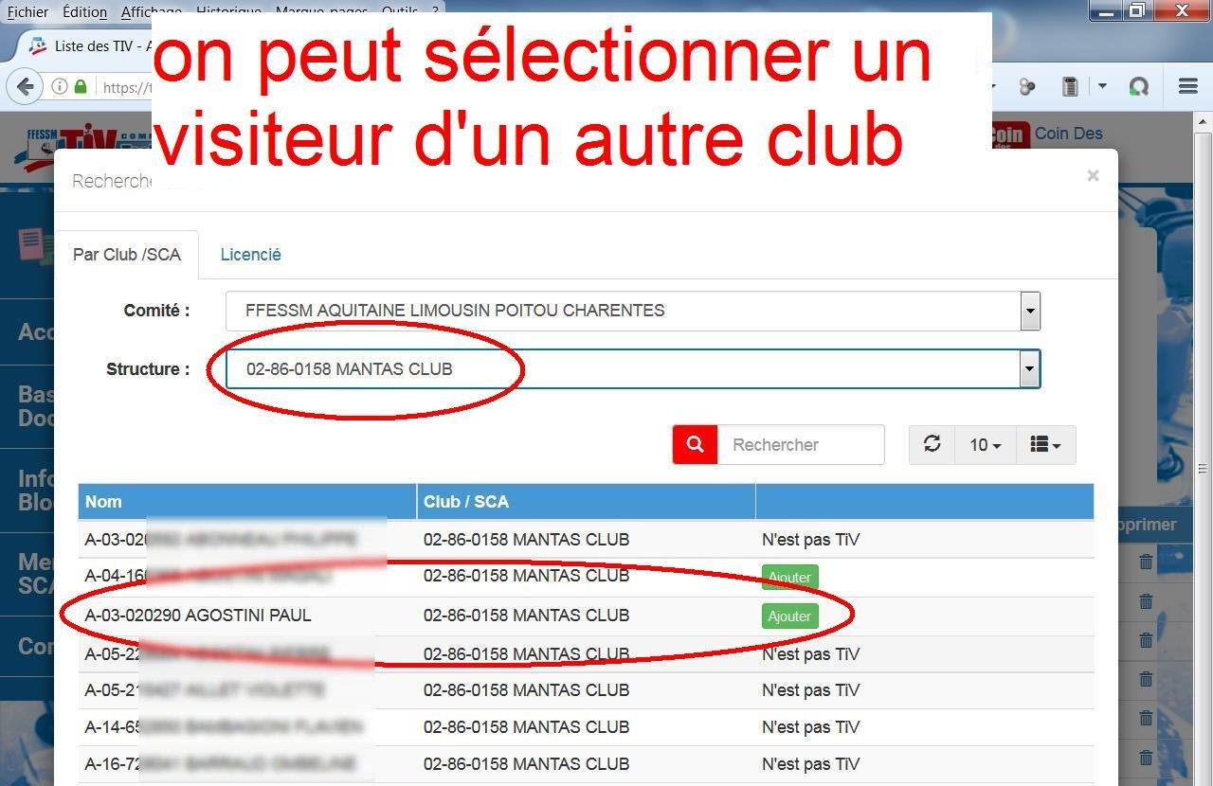

Slide 20
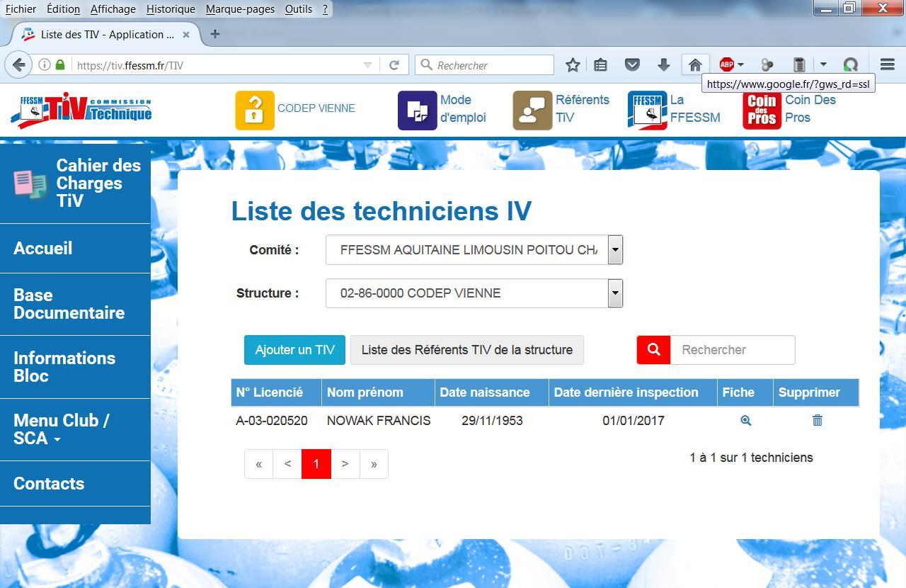

Slide 21
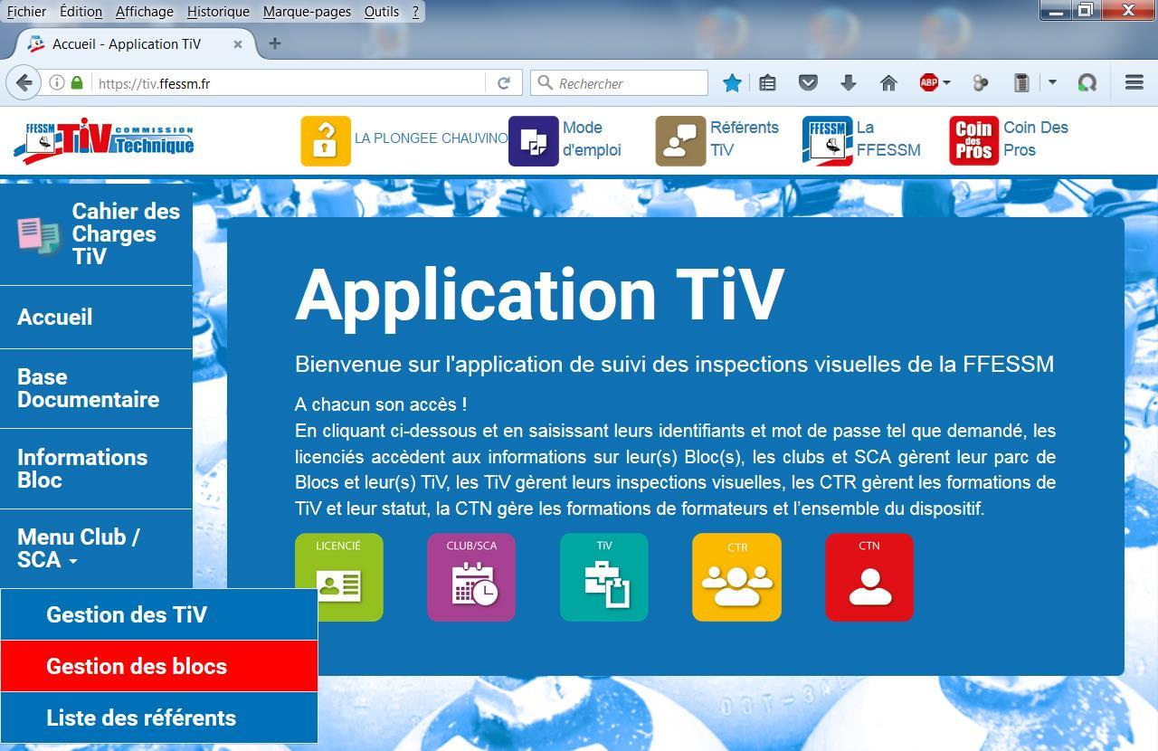
Le TIV peut également saisir des blocs, ce qui évite de donner le mot de passe ‘Club’

Slide 22
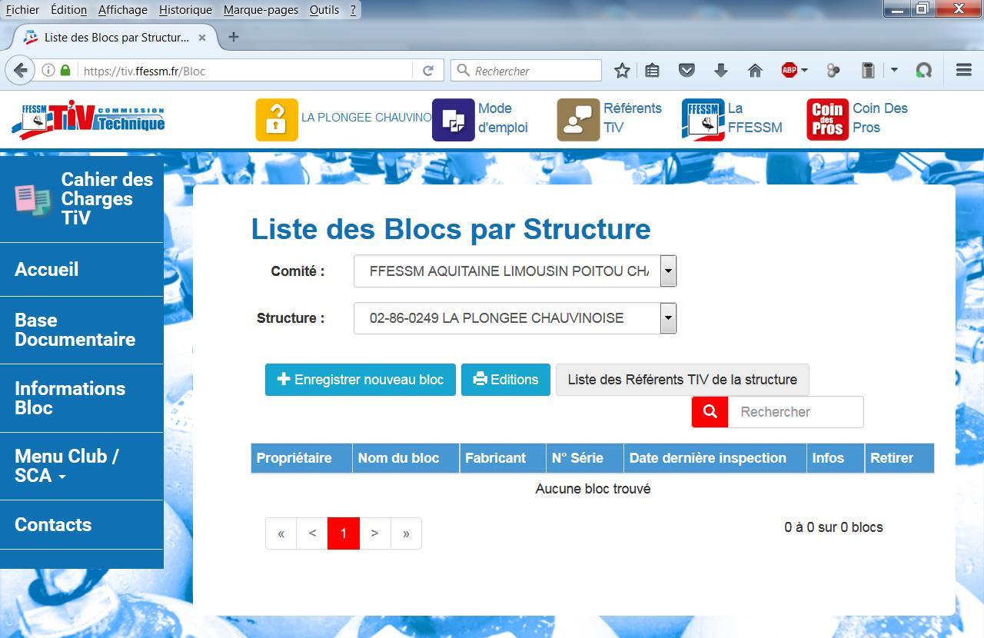
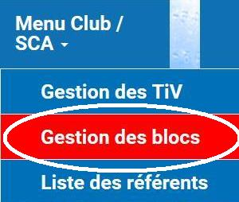

Slide 23
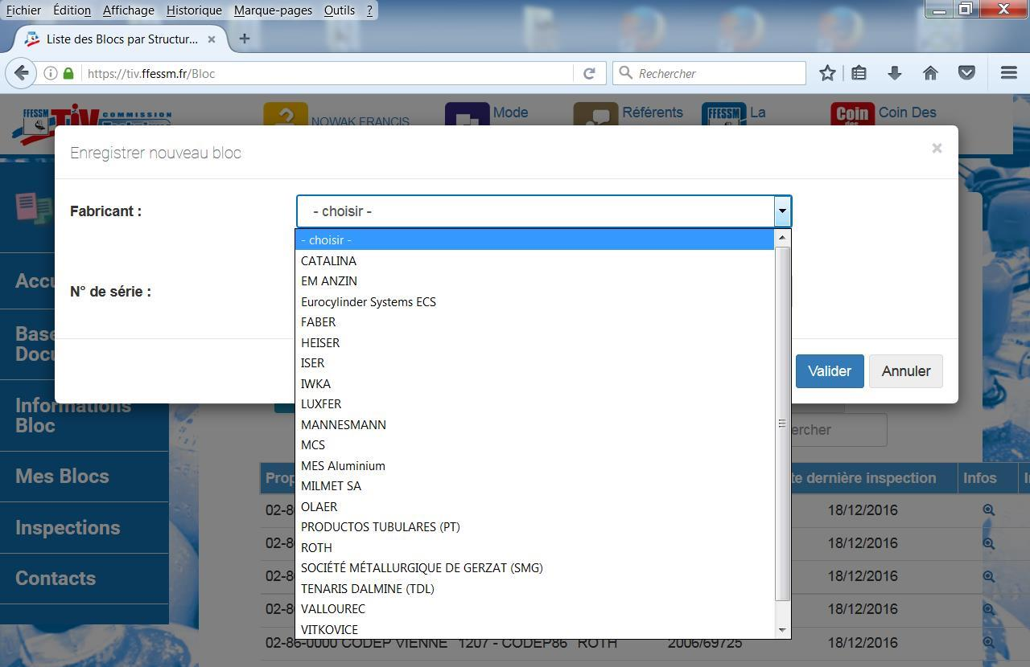

Slide 24
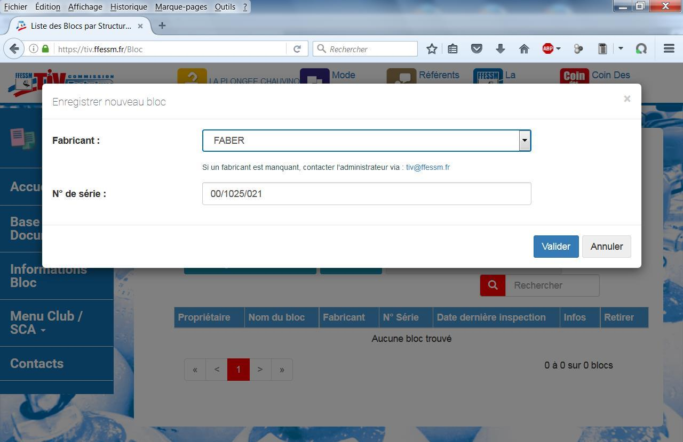
On saisit le n° de série

Slide 25
Sans espace ni aucun séparateur , / . # & …….
Si c’est déjà fait , JP Montagnon procédera à terme à un nettoyage de la base
On saisit le n° de série

Slide 26
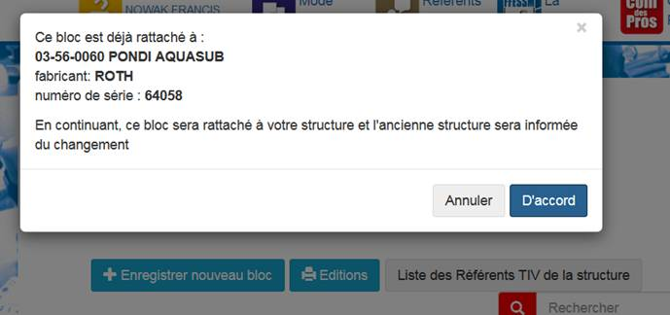
Si une bouteille « identique » a déjà été saisie dans un autre club

Slide 27
201464058
Pour les ROTH on rajoute l’année sur 4 caractères devant le n° de série sans aucun signe de séparation . / # & %
Si une bouteille « identique » a déjà été saisie dans un autre club

Slide 28
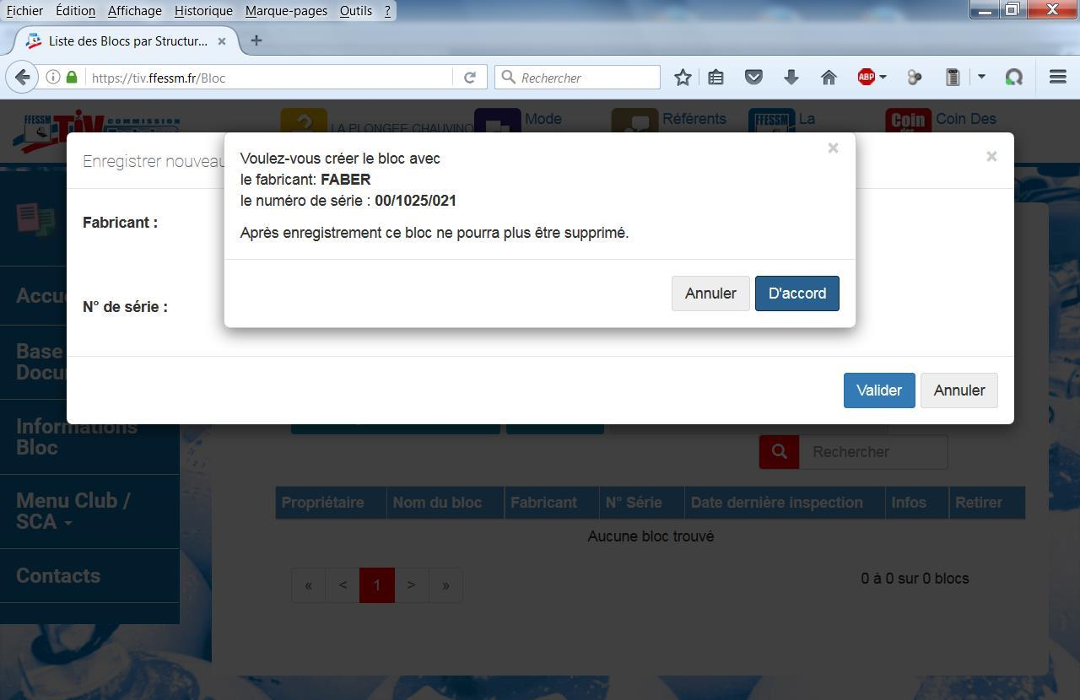
Après enregistrement ce bloc ne pourra plus être supprimé

Slide 29
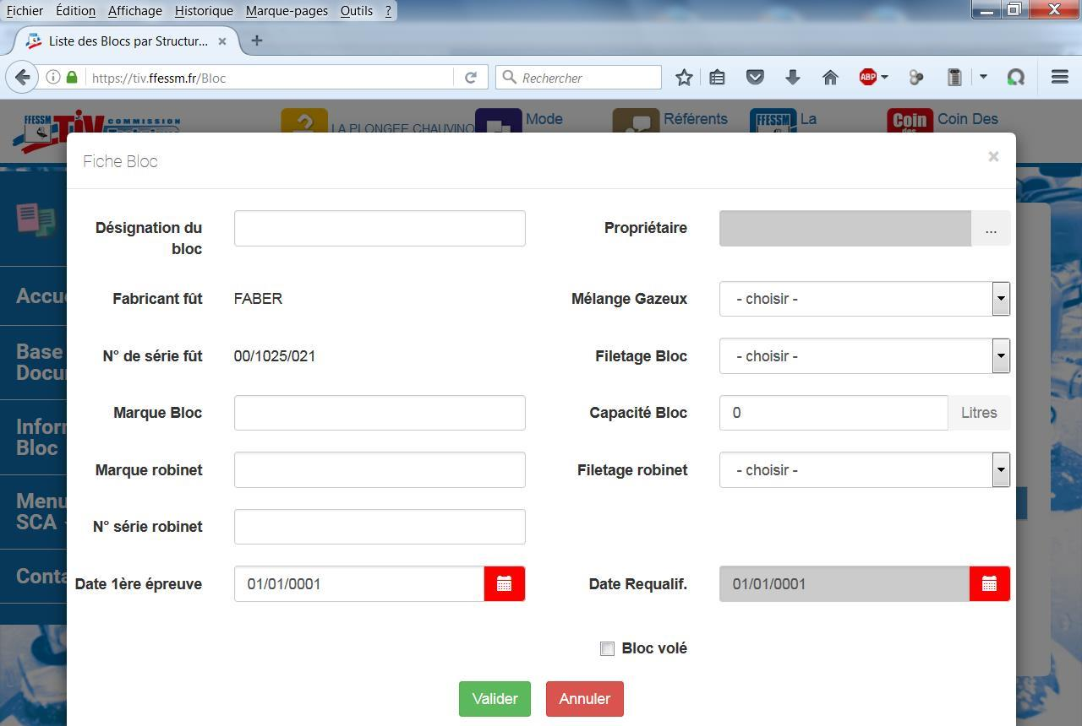
Il nous reste à remplir les champs

Slide 30
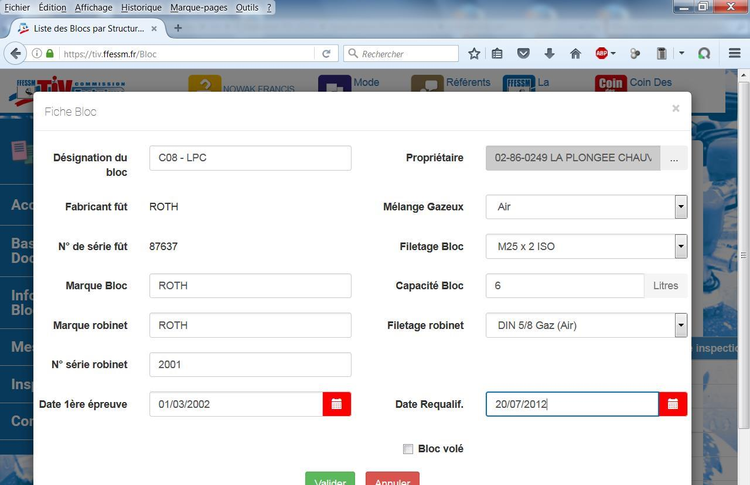
On peut saisir la date de la dernière requalification

Slide 31
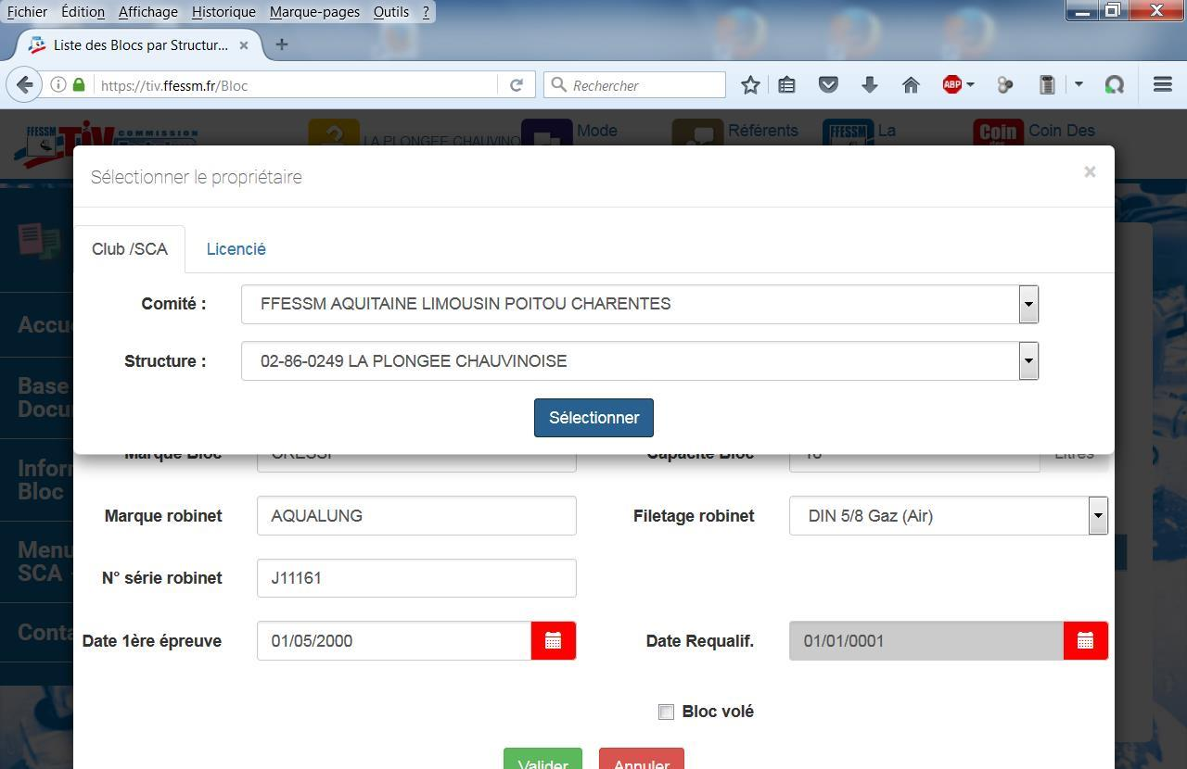
On choisit le propriétaire : Club ou Adhérent

Slide 33
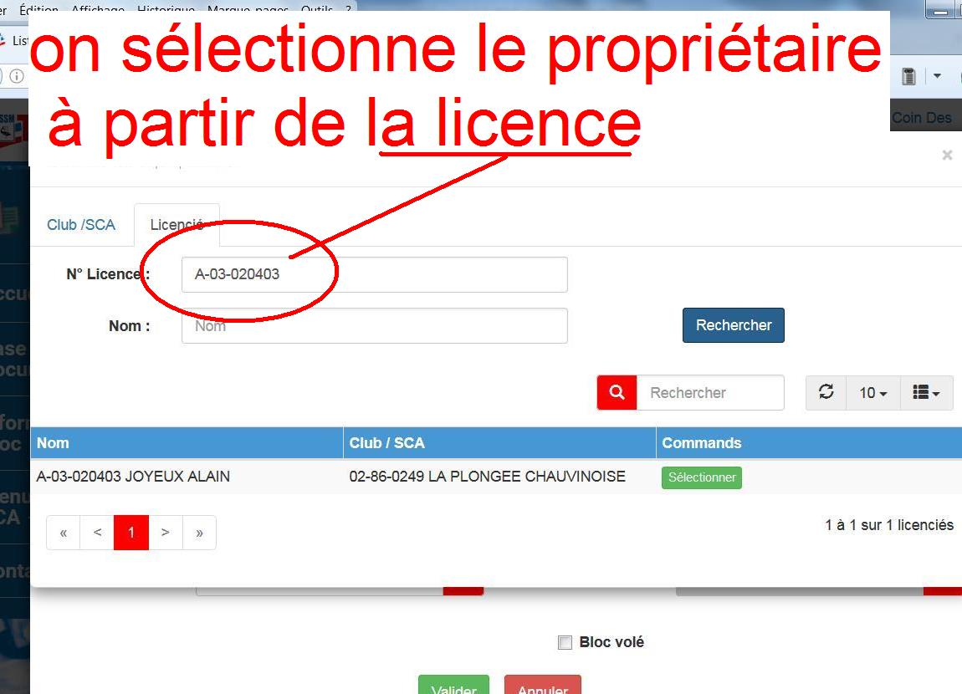

Slide 34
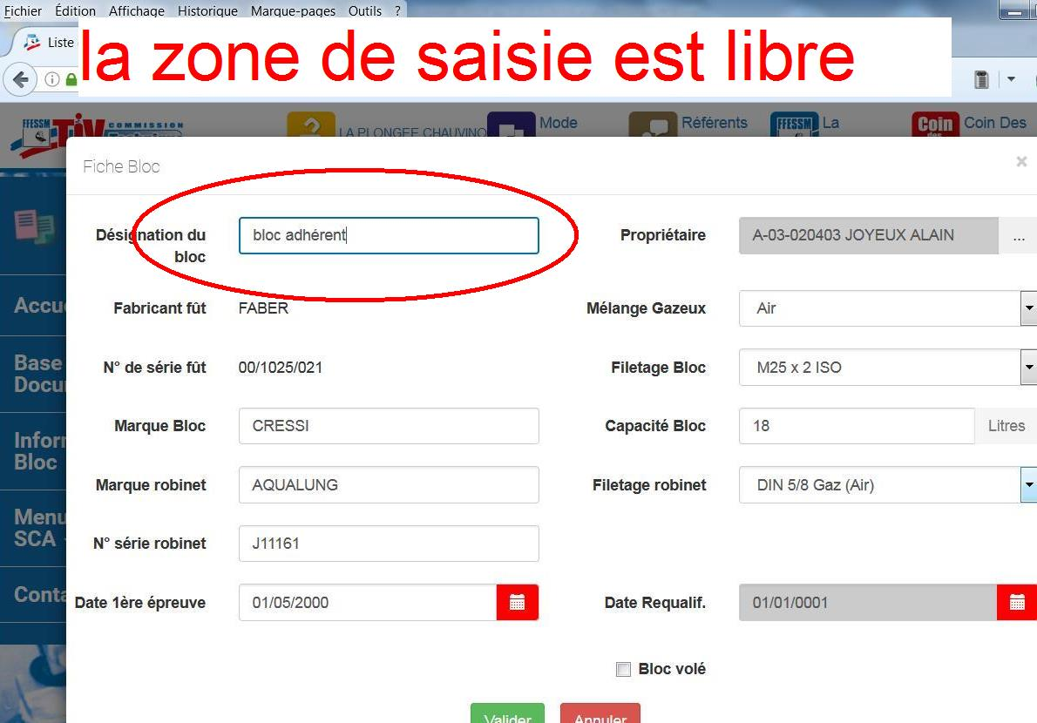

Slide 35
Menus du TIV

Slide 36
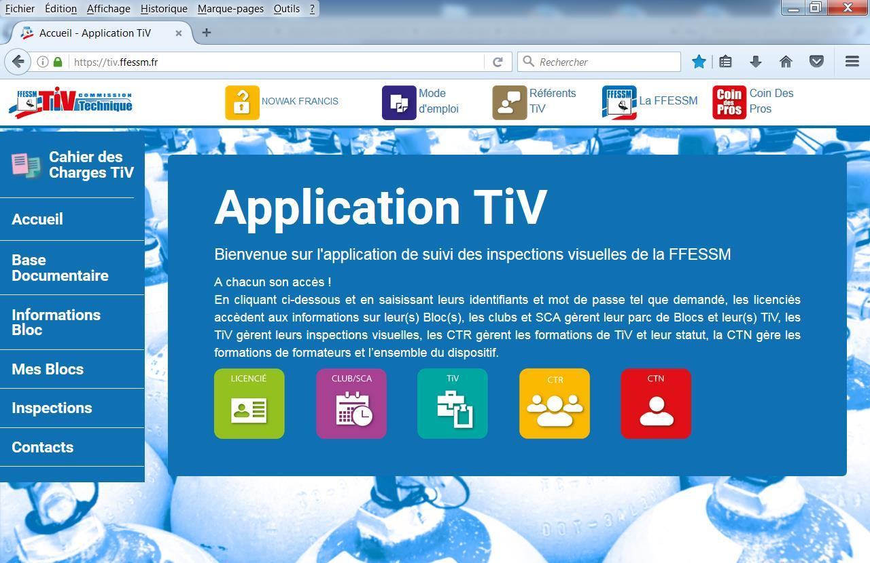

Slide 37
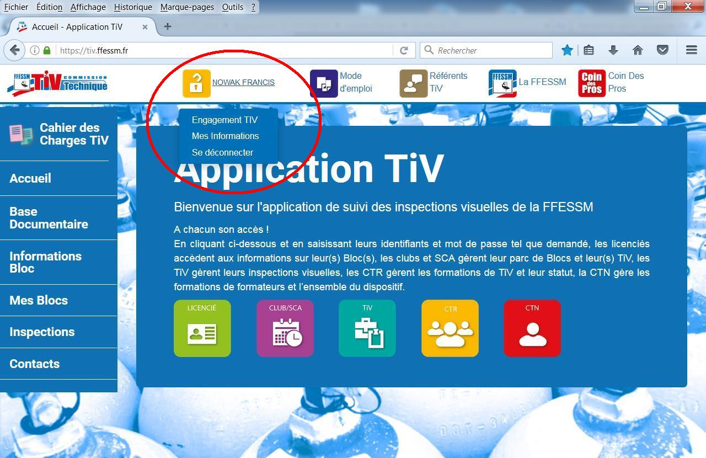

Slide 38
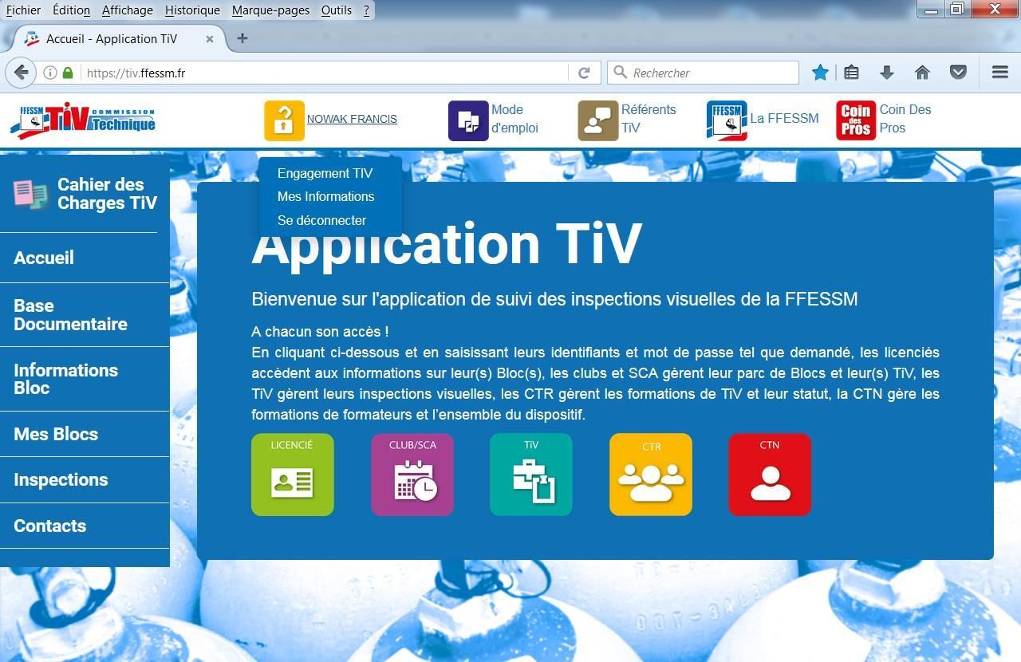

Slide 39
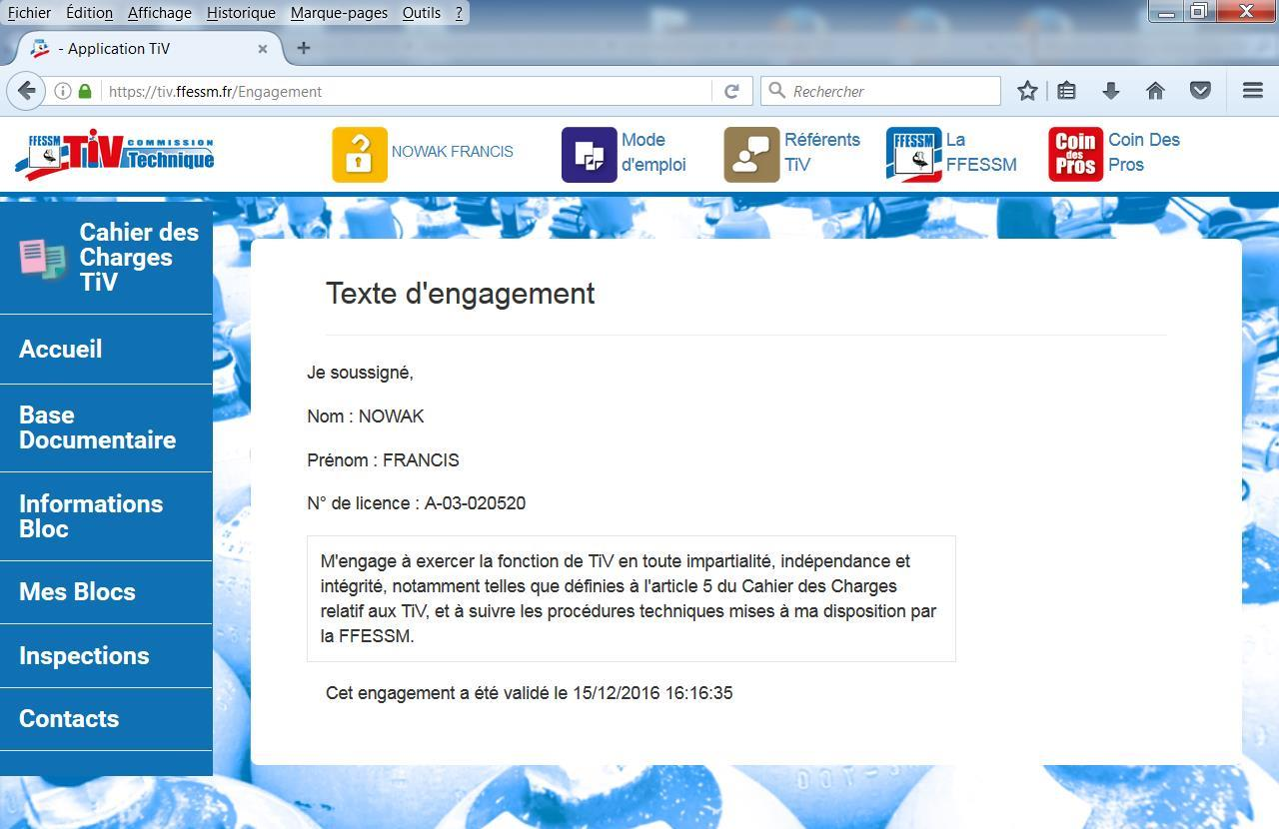

Slide 40
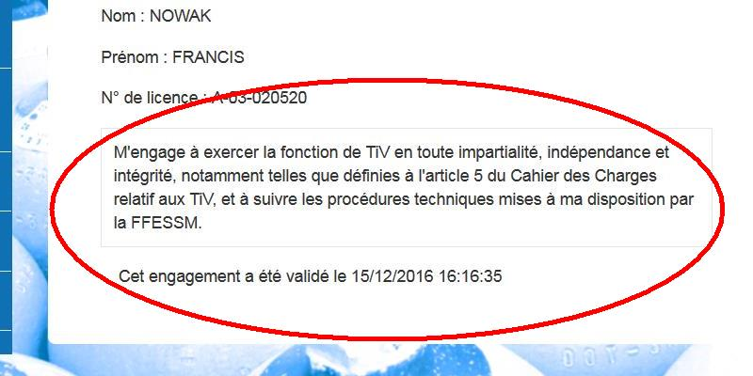

Slide 41
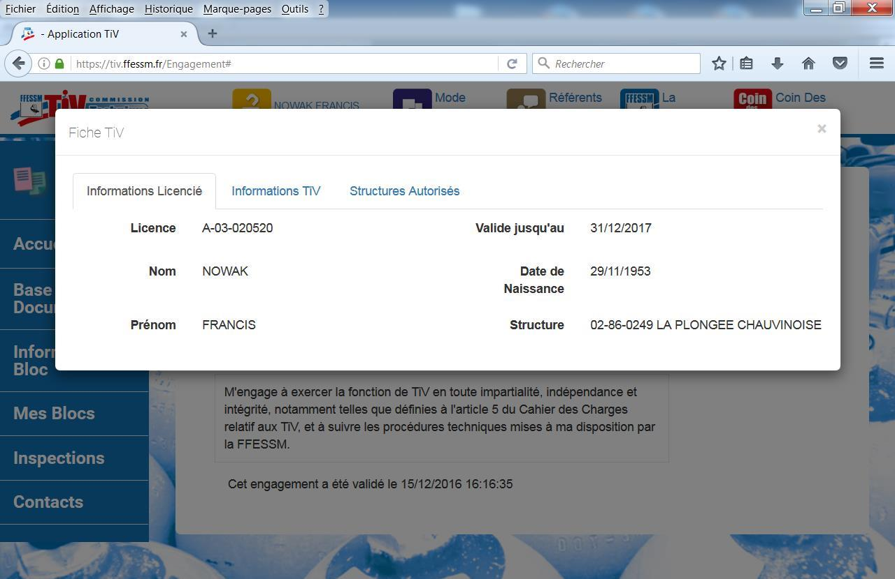

Slide 42
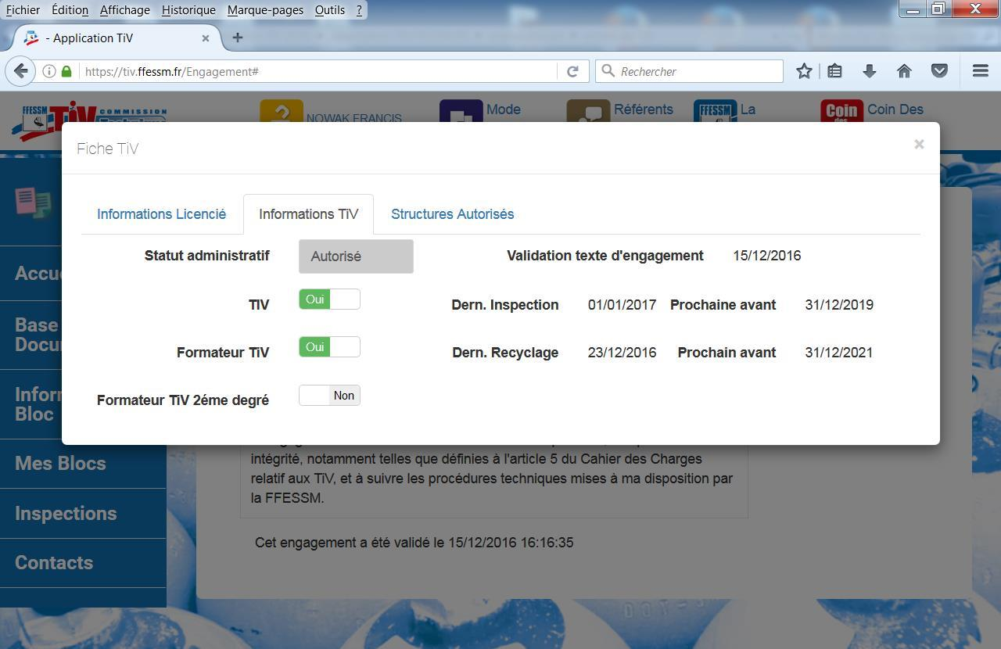
Maintient des compétences : Délai max avant la prochaine visite - Date du prochain recyclage

Slide 43
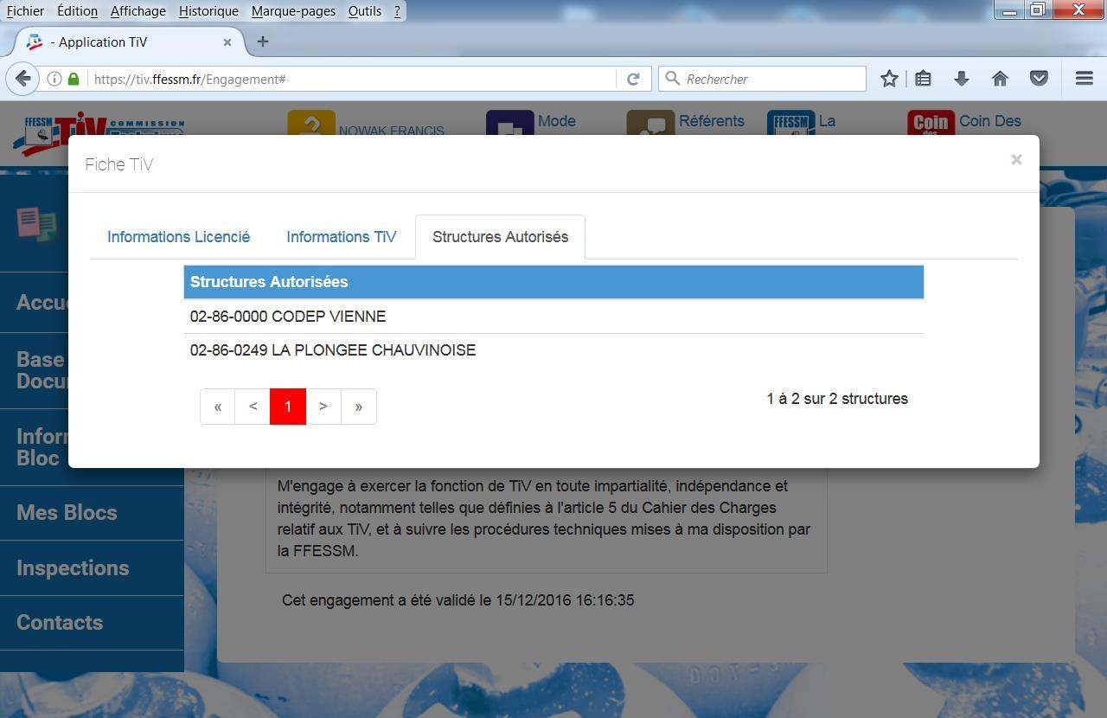
On peut s’assurer des structures où le TIV peut intervenir

Slide 44
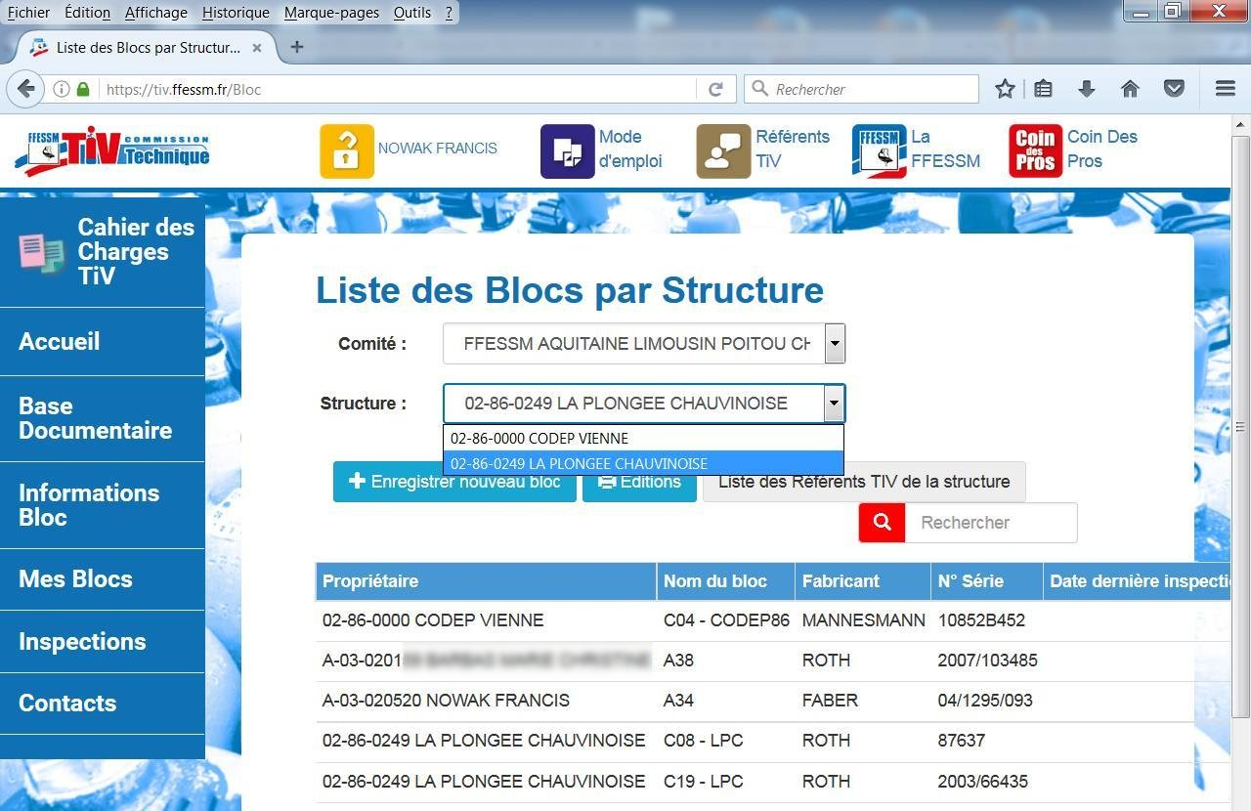

Slide 45
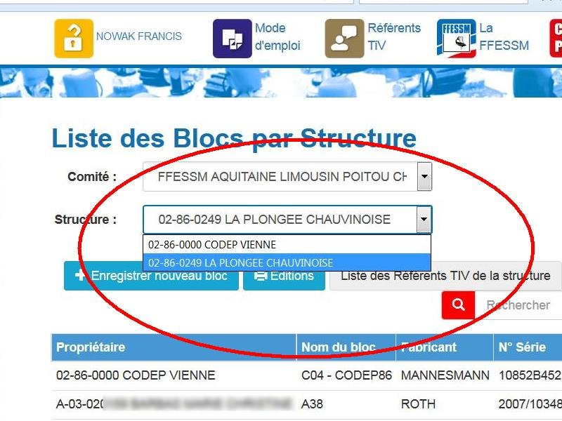
Le TIV sélectionne éventuellement la structure

Slide 46
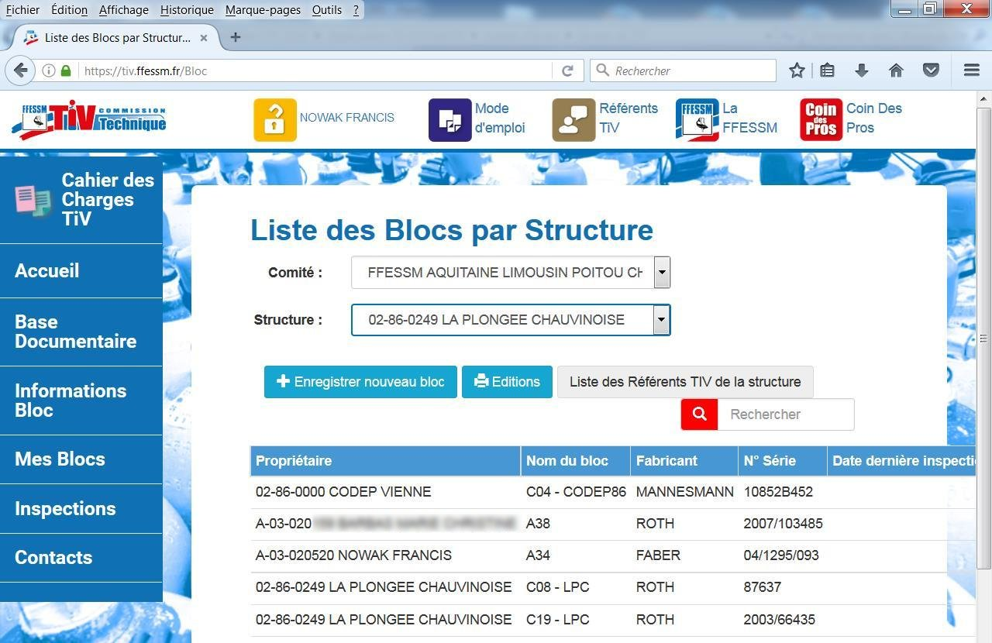
Le TIV peut également saisir des blocs pour la structure

Slide 47
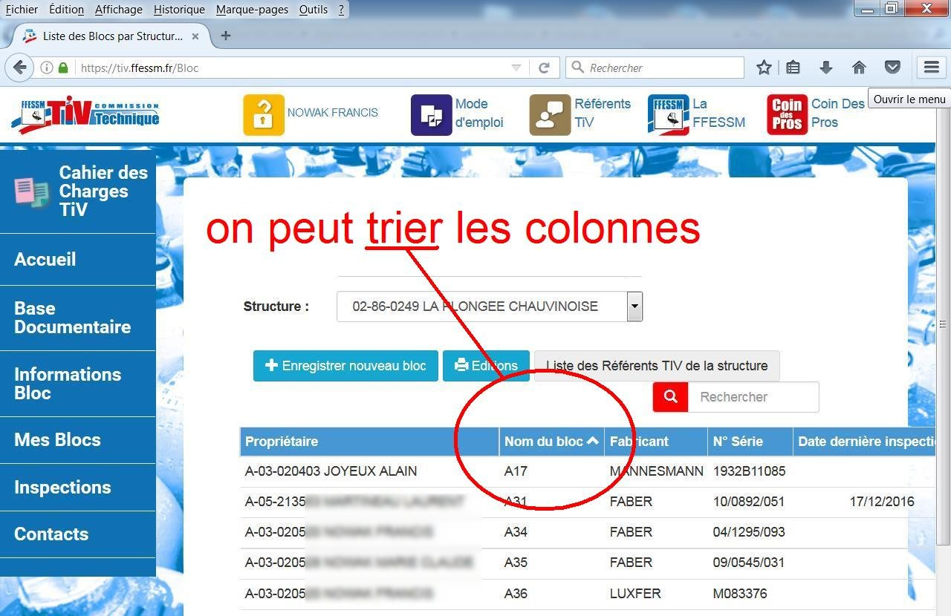

Slide 48
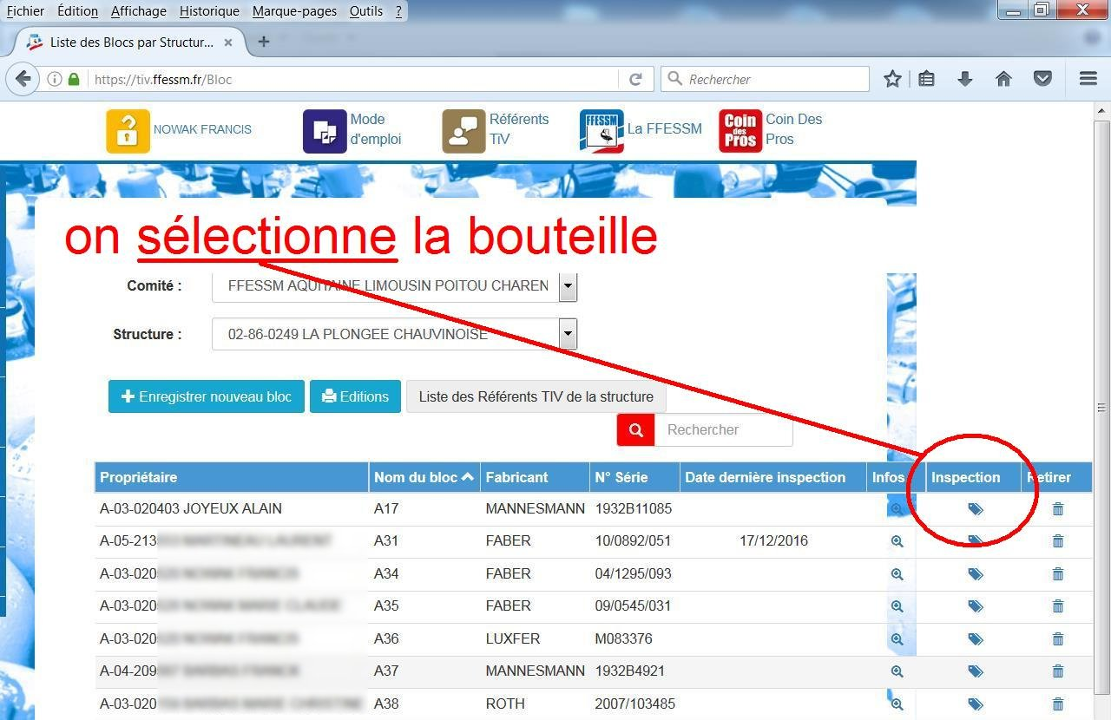

Slide 49
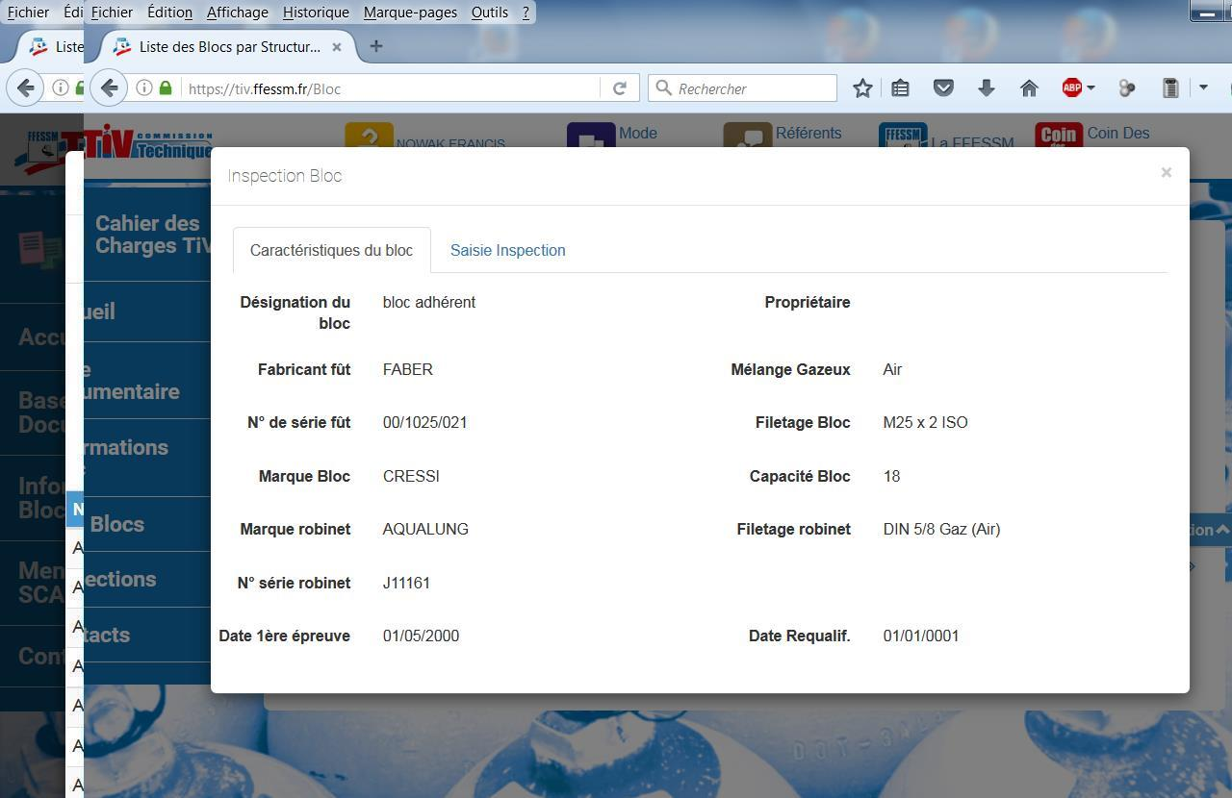

Slide 50
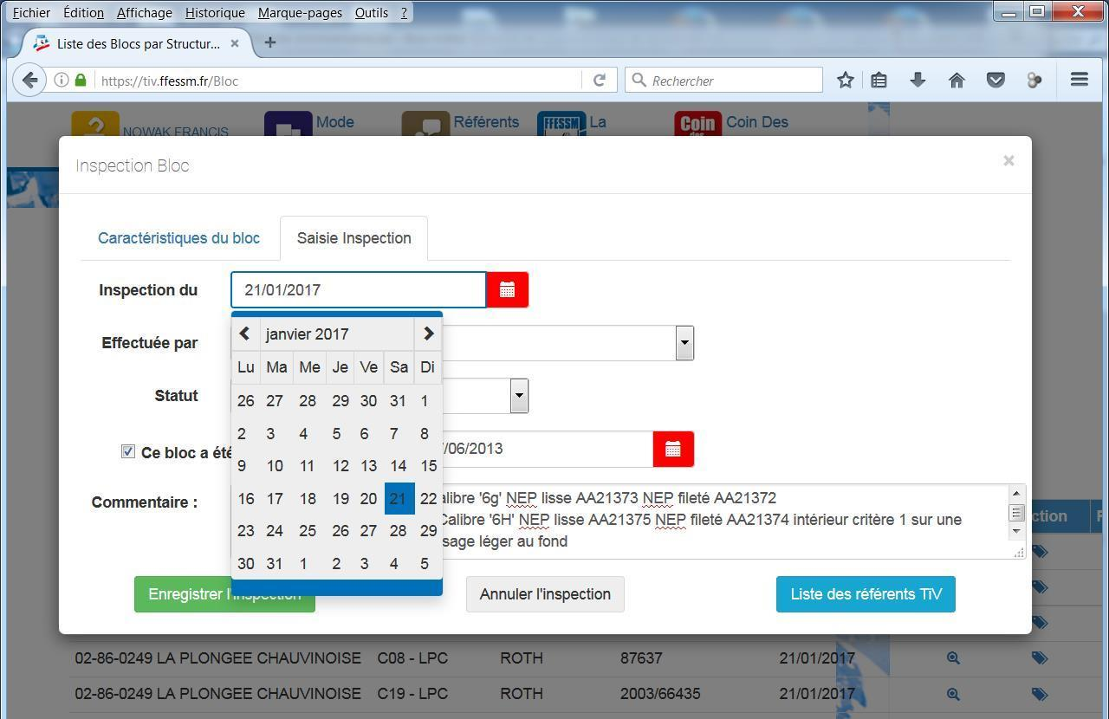
On peut maintenant saisir la date de la visite

Slide 51
On peut maintenant saisir la date de la visite
1 an en arrière au maxi

Slide 52
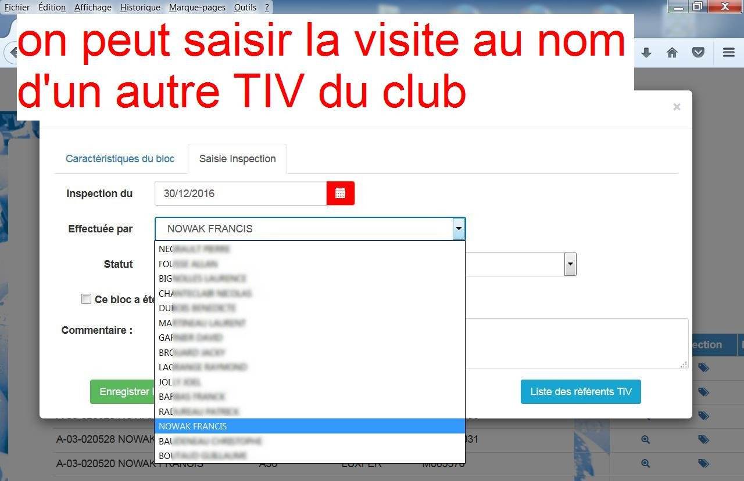

Slide 53
Si le visiteur s’est engagé à respecter le cahier des charges

Slide 54
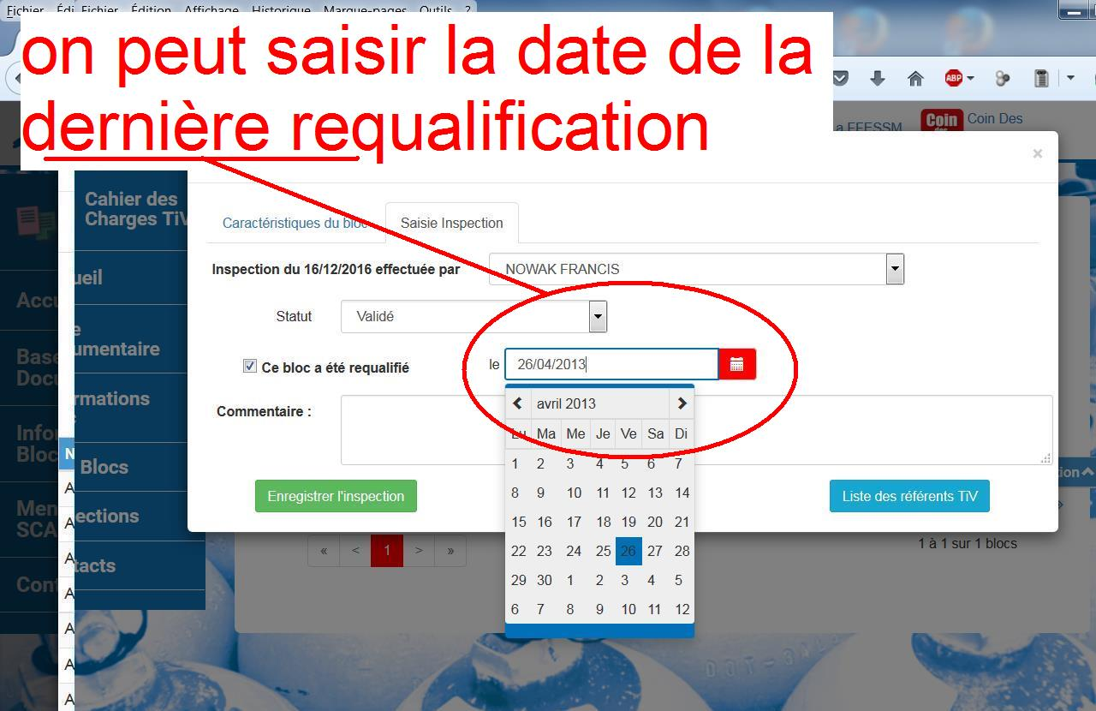

Slide 55
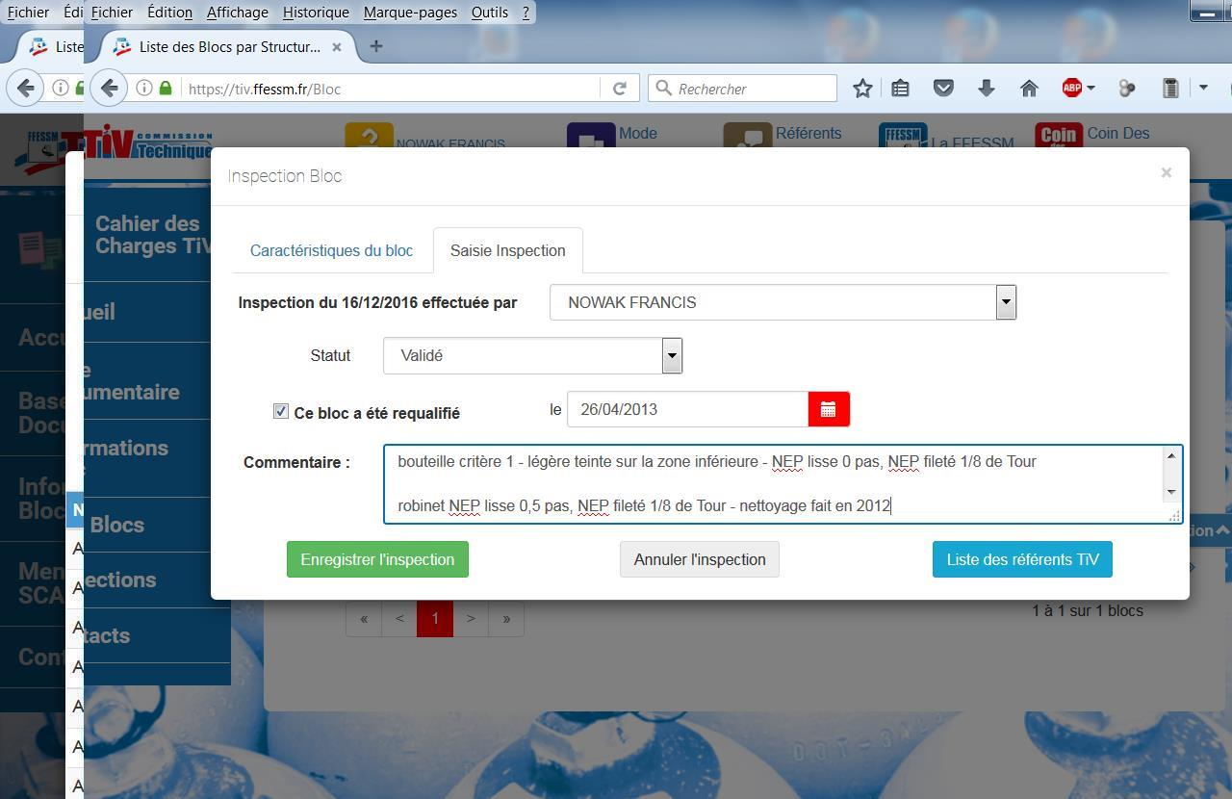
On ajoute des commentaires

Slide 56
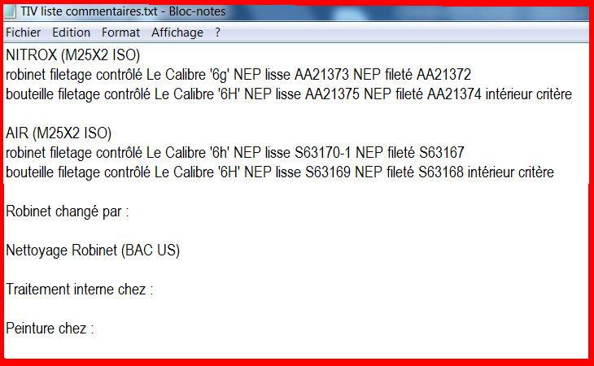
On peut faire du copier coller

Slide 57
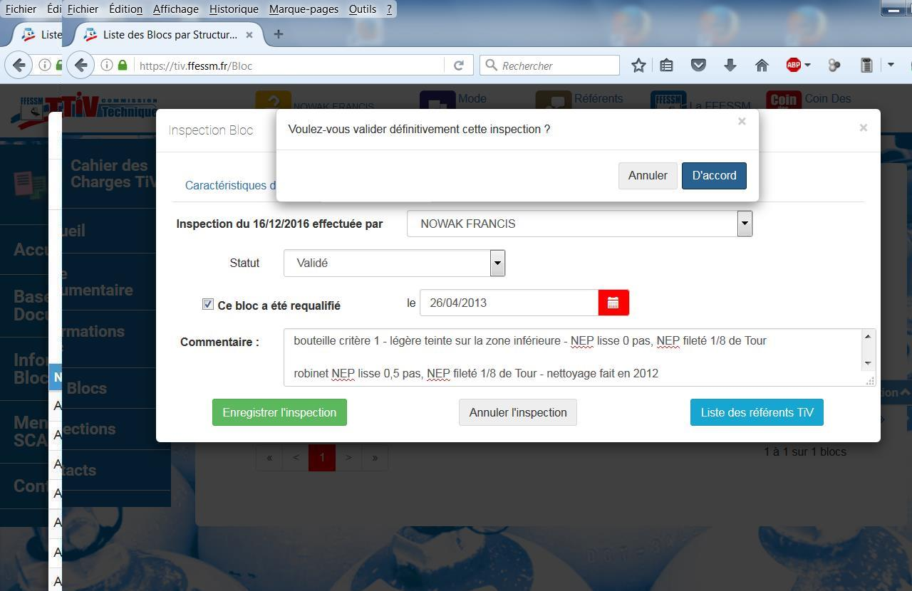

Slide 59
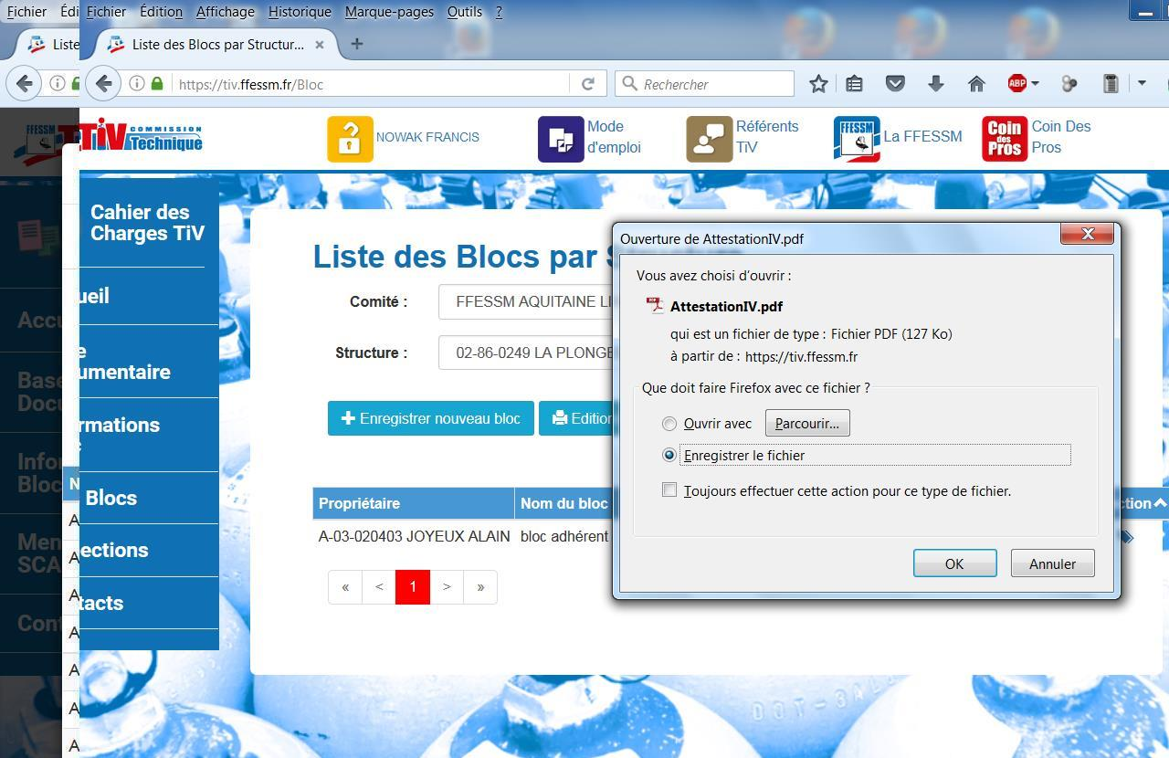

Slide 60
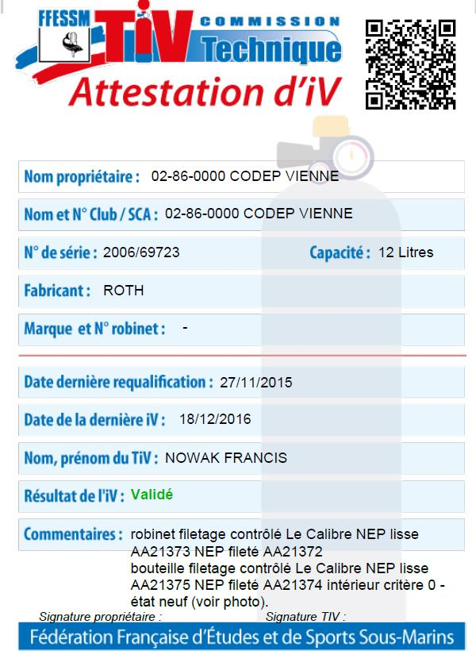

Slide 61
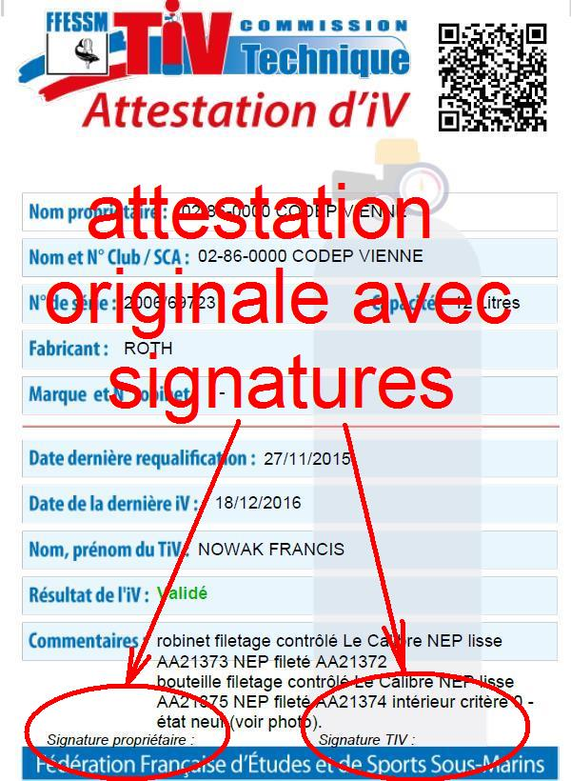

Slide 62
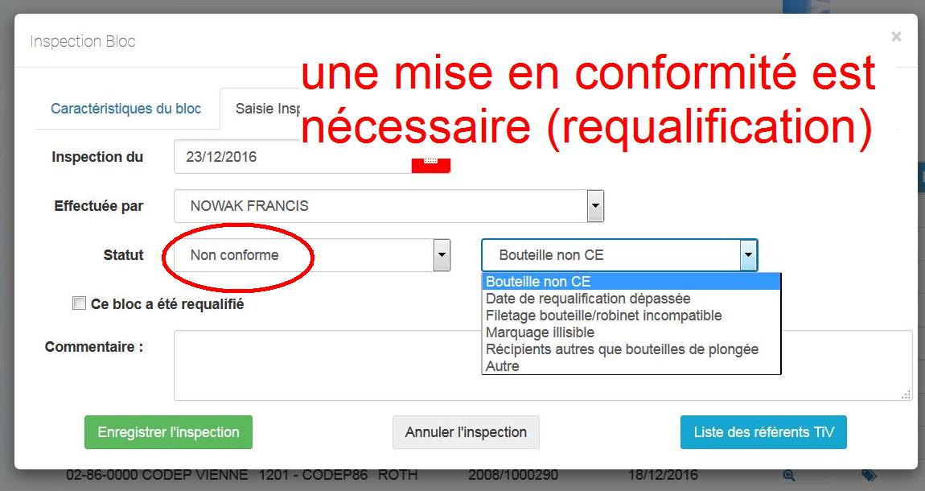

Slide 63
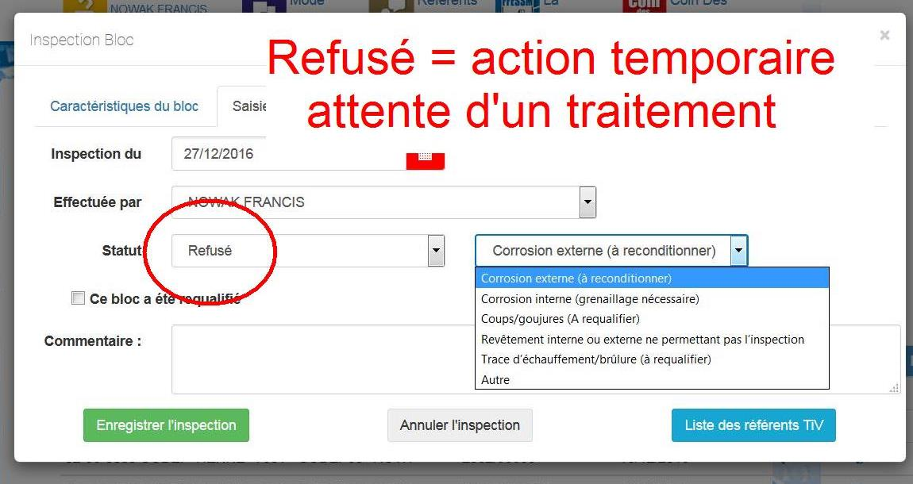

Slide 64
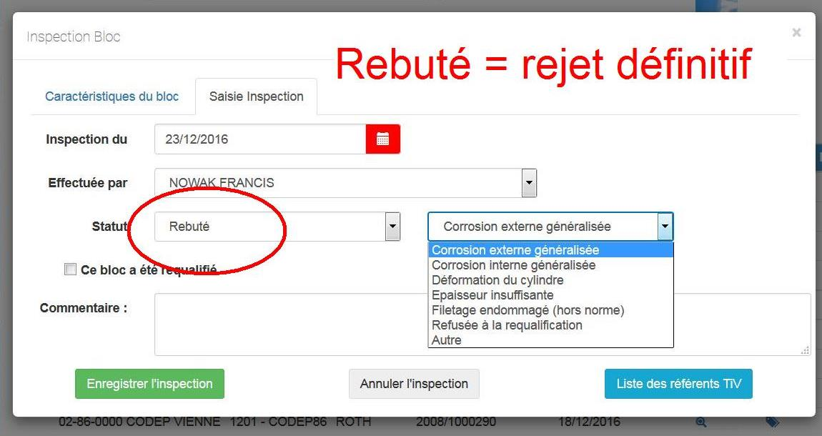

Slide 65
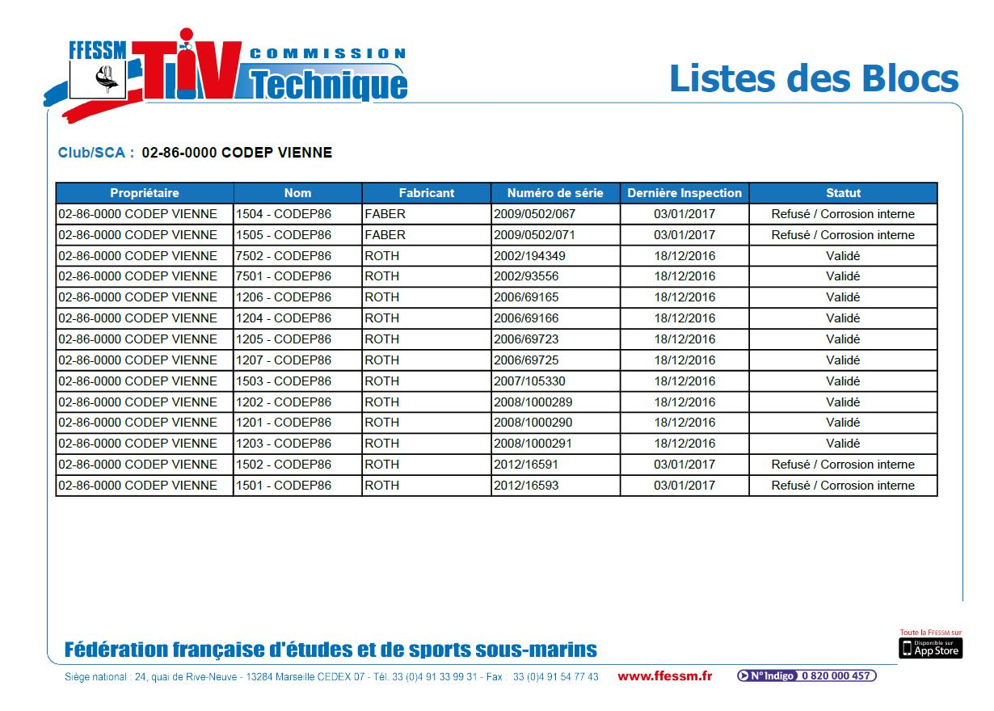
L’édition est triée sur la colonne Propriétaire
N° de la structure puis n° de licence pour les adhérents

Slide 66
Utilisation du QR Code sur Smartphone

Slide 67
Utilisation du QR Code sur Smartphone
On peut effectuer une nouvelle recherche
Choix du fabricant

Slide 68
Utilisation du QR Code sur Smartphone
On peut effectuer une nouvelle recherche
Saisit du n° de série

Slide 69
Bouteille refusée le 21/01/2017

Slide 70
Bouteille refusée le 21/01/2017
On Flash aujourd’hui le QR Code du 21/01/2017

Slide 71
Utilisation du QR Code sur Smartphone
On obtient le dernier état enregistré dans la base nationale

Slide 72
le dernier état enregistré dans la base nationale

Slide 73
Une extension en cours de développement permettra de générer une fiche utilisable hors connexion et qui chargera les infos sur l'application lors d'un nouvelle connexion.

Slide 74
En cas de difficulté ………..

Slide 75
Merci de votre attention

